Slide 1

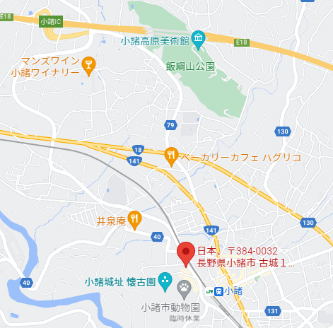
研修会場のご案内
小諸グランドキャッスルホテル
小諸市古城1-1-5
〇上信越自動車道 小諸ＩＣより 約5分
〇小諸駅より 徒歩 5分
【問合せ先】
長野県社会福祉協議会 福祉人材センター
℡ 026-226-7330

